Slide 1
小額款項申領停看聽
台北自來水事業處
政風室主任
鄭智元

Slide 2
報告大綱
前言
結語
複習一下
案例解析暨建議作法
旅費、加班費、油料費、休假補助、鐘點費
侵占公有財物
詐領小額款項概述
小額採購案件

Slide 3
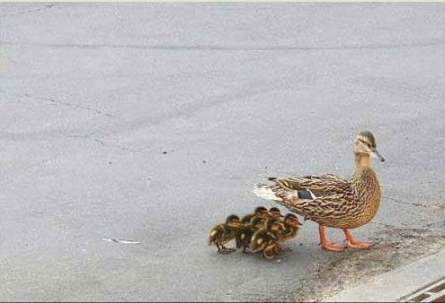
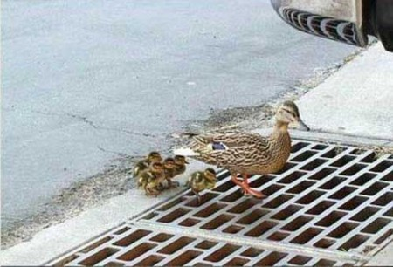
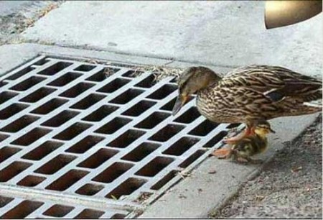

Slide 4
申領小額款項概述
種類
詐領旅費、加班費等
虛報小額採購
額度小
可能涉犯
詐欺取財
侵占經管財物
特性
經常發生
得不償失
偽變造文書
竊占財物
利用職務機會詐取財物罪
易疏忽

Slide 5
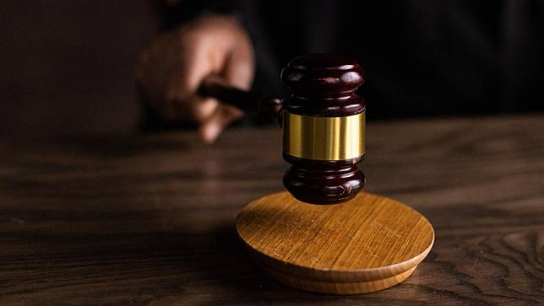
刑法第339條（普通詐欺罪）
意圖為自己或第三人不法之所有，以詐術使人將本人或第三人之物交付者，處5年以下有期徒刑、拘役或科或併科50萬元以下罰金

Slide 6
「手法」不同有不同罰責（直接交付、從收費設備領取、從自動付款設備領取、透過偽製財產權得到財產）
冒用公務人員、集體犯罪、用媒體散布公眾的犯罪，屬於加重詐欺
「未遂犯」面臨刑罰

Slide 7
客觀上
施用詐術的詐欺行為
被害人被誤導而產生錯誤的財產處理
主觀上
有不法意圖
損失的財物必須與加害人取得的財物有關聯
心態故意

Slide 8
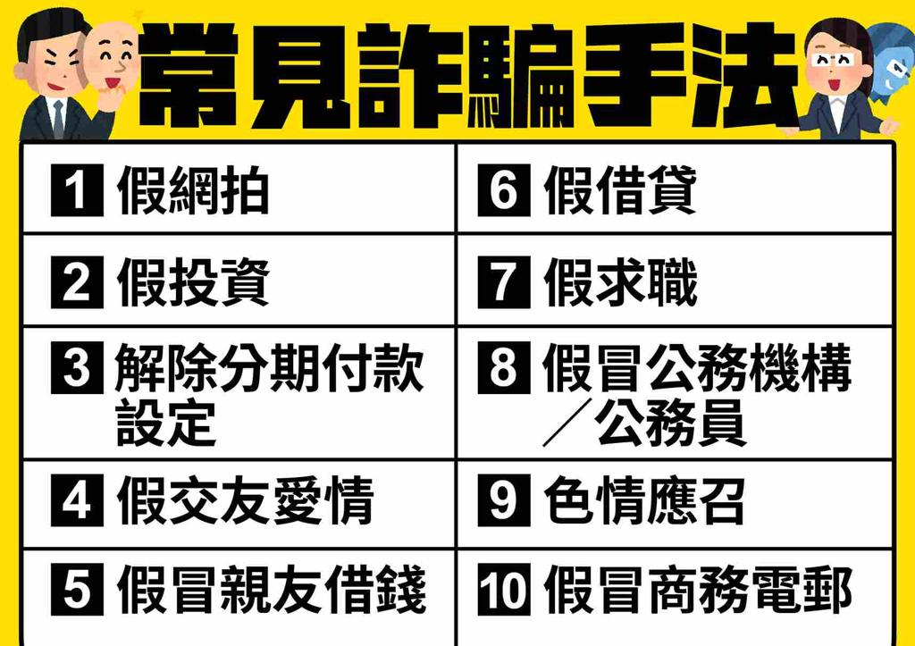

Slide 9
如果發現自己被詐欺，想要找回公道
到警局報案（方便但是耗時）
直接向檢察署提告（相較快速，但要自己寫狀）
自訴(快速但自己寫狀、答辯)

Slide 10
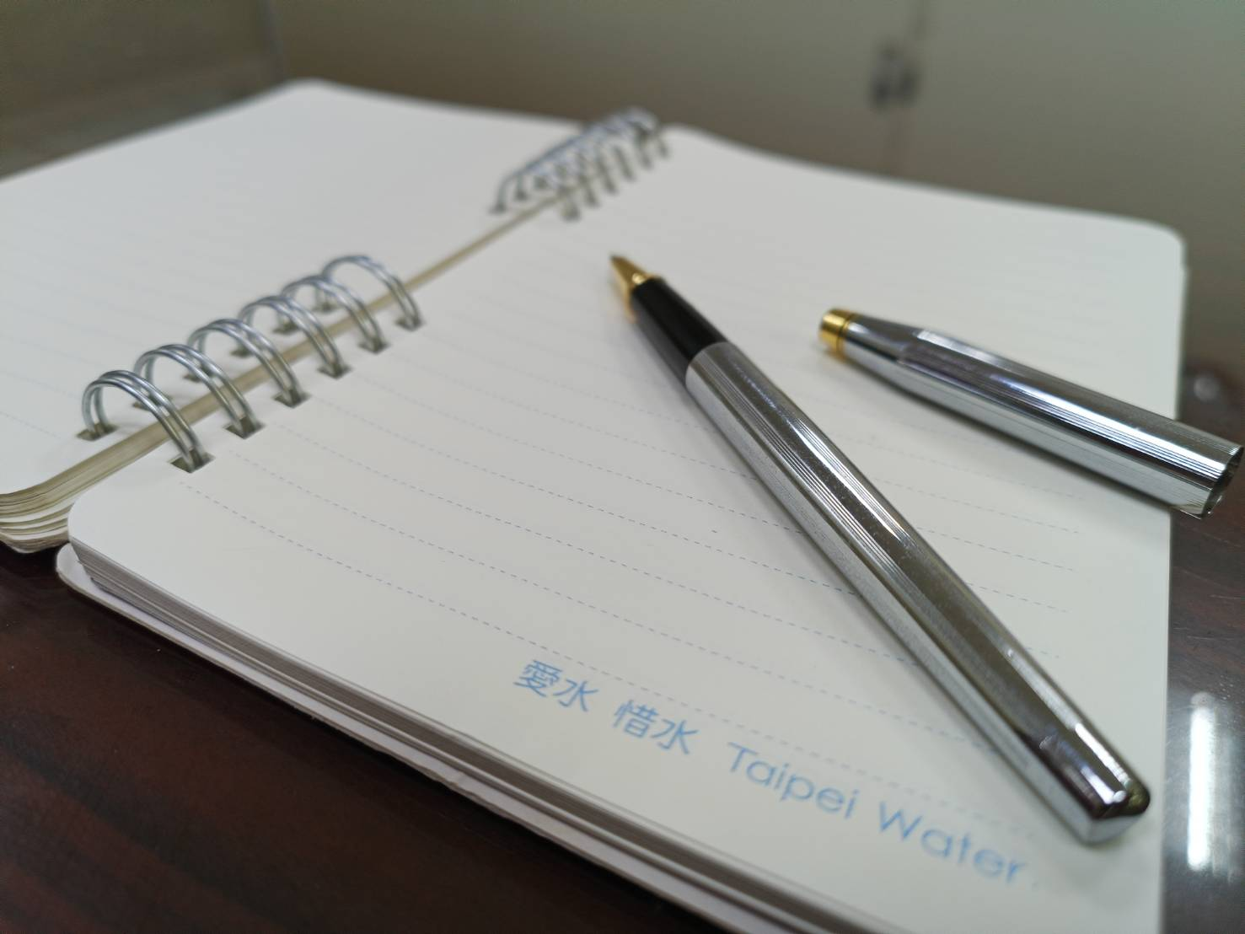
偽造文書罪
偽造私文書罪（刑法第210條）
偽造公文書罪（刑法第211條）
偽造特種文書罪（刑法第212條）

Slide 11
有偽造或變造行為
偽造是指無製作權人冒用他人名義製作（無中生有）
變造則是指無權修改文書內容卻擅自修改（移花接木）

Slide 12
足生損害於公眾或他人
依據司法實務的見解，當行為有可能造成損害，也就是只要讓一般人有誤會的可能，就符合要件。

Slide 13
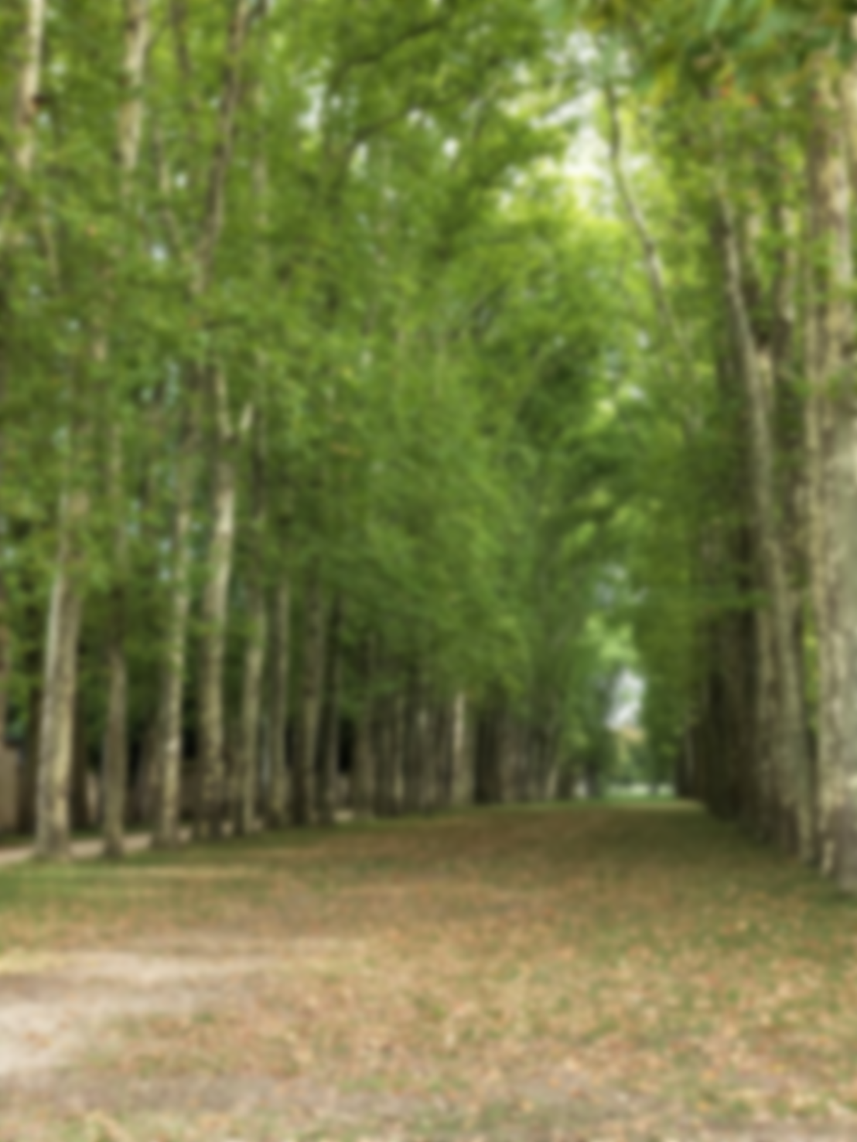
公務員明知為不實之事項， 而登載於職務上所掌之公文書，足以生損害於 公眾或他人者，處一年以上七年以下有期徒刑。
明知為不實之事項，而使公務員登載於職務上所掌之公文書，足以生損害於公眾或他人者，成立使公務員登載不實罪。

Slide 14
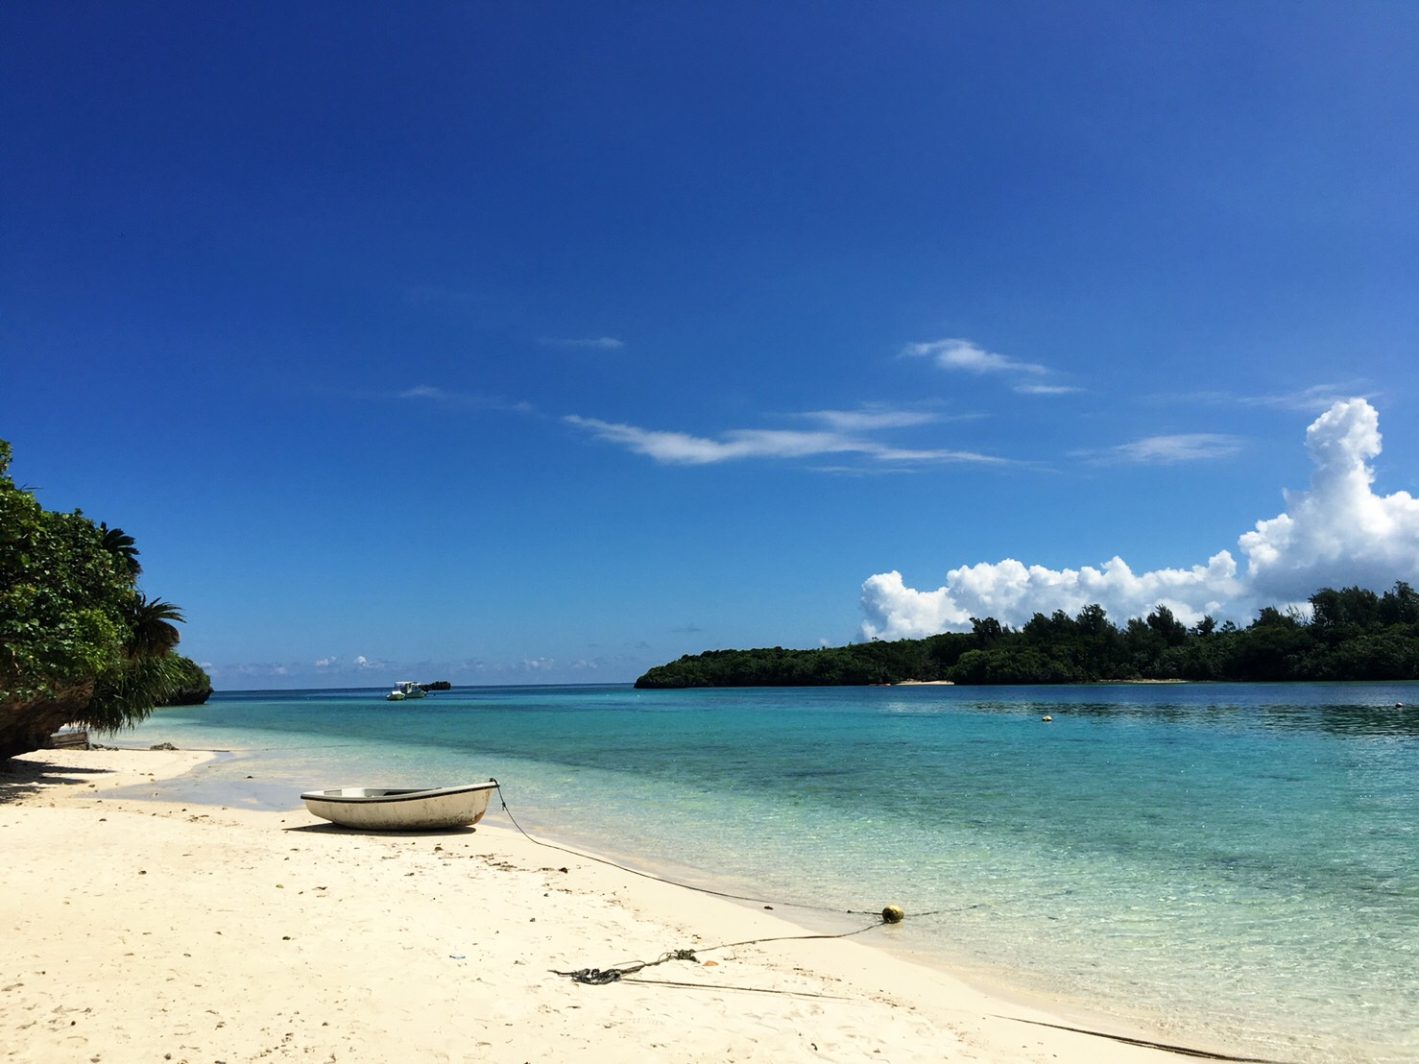
詐領旅費
交通費、住宿費、雜費
虛報、浮報、謊報

Slide 15
【未出差，虛報申領旅費】
甲、乙2人，明知實際未出差，仍填寫不實國內出差旅費報告單，並持該國內出差旅費報告單，據以申領旅費。使人事、主計人員陷於錯誤而分別核發各新臺幣2萬9,660元、1萬5,442元旅費。
案經檢察官認定渠等行為涉犯刑法第339條第1項詐欺取財罪，予以緩起訴處分。

Slide 16
【未出差，虛報申領旅費】
某機關技士甲數次未實際出差仍申領旅費（交通費及雜費），共詐得2,916 元，該技士於偵查中自白並自動繳還所得財物 2,916 元。
經法院判決犯貪污治罪條例第5條第 1 項第2款利用職務機會詐取財物罪，處有期 徒刑1年10月。

Slide 17
【出差，申領浮報旅費】
甲奉派至臺北開會，在某旅社住宿，每日實際住宿費用為680元，竟向該旅社索取蓋好戳章之空白收據，自行在收據上填載住宿費用為1,400元，再據以向其單位申請出差旅費，先後4次浮報住宿費，致該機關會計人員均陷於錯誤將之登載於職務上所掌之會計、出納支出之公文書上而如數發放，合計詐領住宿費2,880元。
案經檢察官依貪污治罪條例「利用職務上機會詐取財物罪」提起公訴

Slide 18
【出差，虛報浮報旅費】
某機關管理師A與公務車駕駛B，預計到基隆市出差3日。結果在基隆住宿1晚後第二天就回雲林。
A在民宿給的空白收據上，填載二晚住宿費1,800元，向機關申領住宿費及三天雜費400元。
B也在民宿空白收據填載住宿費1,600元，向機關申領住宿費及三天雜費400元，並將1,600元轉交A。
法院判決A犯貪污治罪條例第5條第1項第2款利用職務機會詐取財物罪，處有期徒刑1年9月，褫奪公權2年；B共同犯利用職務機會詐取財物罪，處有期徒刑1年9月，褫奪公權1年。

Slide 19
【出差搭便車，申領不實旅費】
甲奉派前往外縣市觀摩會，因獲悉另有他單位同仁同日亦將前往參加觀摩會，遂搭乘他單位公務車一同出差往返兩地。
詎甲於申報該次差旅費時，不實填載國內出差旅費報告表，申報「汽車及捷運」交通費新臺幣96元 、「火車796元，共計892元，致該中心人員審核時陷入錯誤，據以核發差旅費，足以生損害於該中心管制出差費核發之正確性。

Slide 20
檢視事項
差旅費
□ 是否訂定或檢討修正機關出差行程核給原則？
□ 申請出差是否事前報請主管核准？出差報告表之行程及日期是否與原簽准行程相符？
□ 核銷憑證是否符合「國內出差旅費報支要點」、「國外出差旅費報支要點」等相關規定？

Slide 21
詐領加班費
未加班、以少報多、人頭謊報

Slide 22
【未加班，虛報申領加班費】
某機關約聘人員，明知其已獲聘為公務人員升等考試監場人員，同日不可能另至機關加班，竟基於詐取加班費之犯意，事前申請專案加班，使不知情之審核人員陷於錯誤，而核准其加班申請。

Slide 23
【休假虛報超勤加班費】
某警察局分局員警，明知自己休假未上班，亦無超勤加班之事實，卻仍利用職務上之機會，虛偽填寫「員警超勤時數統計表」，交由不知情之承辦人，使其據以登載在職務上所掌之「超勤加班費申請單」等公文書，再送請該人事、會計、行政、督察等單位及機關主管簽核，而據以核發3,000餘元之超勤加班費。

Slide 24
【加班，未全程執行職務】
某機關業務督導員，申請加班時間內未全程在辦公室內執行諮詢服務，而在部分時段赴健身房消費。仍以全程時段申請加班費，致機關主管人員誤信其於申請加班欄之起訖時間內均有全程在勤加班，以此方式共詐得2,540元。
案經檢察官認定涉犯刑法第339條第1項詐欺取財罪、第216條、第213條行使公務員登載不實文書罪，予以緩起訴處分

Slide 25
【未加班，謊報申領加班費】
甲刷卡申請｢專案加班｣後，便前往診所復健，再返回駐地辦公室刷退下班，虛報專案加班之時數及費用。
於每月底申請加班費時，利用其主管職務上先行審核加班費之機會，進入差勤系統，點選不實之「處理公務」為加班事由後送出系統。
使人事、主計等陷於錯誤，誤認甲均全程在辦公室內實際加班，共計詐領 41次 66小時，合計 2 萬 8,974 元。

Slide 26
【遲到早退，溢報申領加班費】
某環保局清潔隊隊員兼班長，數次以調派督導水溝班等相關工作名義，前往辦公室刷卡簽到後加班，但實際上早退、晚到而未實際加班滿 8小時，卻填載每日加班8小時之不實加班申請單，申領到溢報時數加班費共3,831元。
經法院判決犯貪污治罪條例利用職務機會詐取財物罪，處有期徒刑 1 年 9 月

Slide 27
檢視事項
加班費
□ 單位主管對於屬員之加班申請詳實審核？
□ 是否建立防制「實際未執行加班業務，仍可事後補簽或由他人代刷、代簽」之管制措施，以確認加班人員是否依加班核准時間至指定處所刷（簽）到（退）？
□ 是否制定加班查核相關規定？申請加班是否依規定填寫加班費印領清冊，並檢附足資證明加班事實之證明文件？

Slide 28
檢視事項
加班費
□ 採用差勤系統管理加班資料，人事、總務(秘書)單位是否採取措施防止加班申請單等系統產出檔案及表件遭竄改或偽造，以確保資料正確性及完整性？
□ 是否定期或不定期交叉比對核准之加班資料是否有異常情事？若 以差勤系統管理者，是否將上開交叉比對功能納入設計？

Slide 29
檢視事項
加班費
□ 對於差勤資料之處理，是否留存相關異動紀錄及最近異動日期，並定期或不定期查核，以防止發生未經授權變更資料等情事？
□機關應核對金融機構加班費轉帳媒體檔之轉存明細是否與薪資系統資料相符，如有差異應儘速查明原因妥適處理。

Slide 30
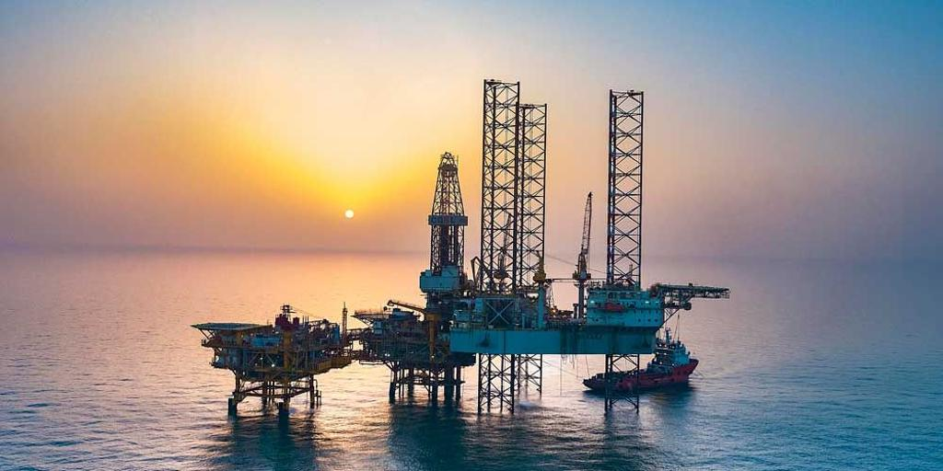
詐領油料費
私家車加油、私用公務車

Slide 31
【私人車輛使用公務油卡】
某處技工，負責公務車輛維(養)護及駕駛業務，明知公務車加油卡僅得作為公務車加油簽帳之用，然竟持公務車加油卡，使加油站員工陷於錯誤，將價值3,000餘元之汽油加入其私人車輛；
且未經該處技正兼主任之同意，逕於公務車「油料月報表」偽造其簽名，表示該名主任於是日曾使用該公務車。

Slide 32
【私用公務車輛】
臺中市某地方區長，數次申請休假、喪假或未請假，自行駕駛區長公務座車，前往南投縣或屏東縣等臺中市以外地區，從事個人私領域而與區長公務無涉之活動，後核銷汽車油料合計 96.4 公升，獲得共計 2,359 元之不法利益。
經法院判決處有期徒刑 10 月，緩刑 3 年

Slide 33
檢視事項
油料費
□ 加油卡是否集中由公務車輛管理人保管，是否與業者簽訂「專卡專用」（認卡又認車）之責任條款？
□ 是否定期抽查車輛油量使用情形？如發現油耗異常，是否即時處理並瞭解原因？
□ 是否備具完整之公務車報表，並逐一建檔？
□ 公務車輛使用人用車後，確實填寫里程數？並於發現行車紀錄表或油料月報表等資料有遭修(竄)改情形時立即通報查明？
「事務管理手冊」車輛管理

Slide 34
詐領國旅卡休假補助費
里幹事國民旅遊卡、駐里事務費，重複請領核銷2024元案
假旅遊、假購物真詐財案

Slide 35
檢視事項
國旅卡休假補助費
強制休假補助費申請表，與已核銷之其他費用核銷憑證（如駐里事務費），是否相同？
檢視機關內有無多數人於同一商店刷卡，且消費金額相同之異常現象發生。
是否定期、不定期抽查、勾稽？

Slide 36
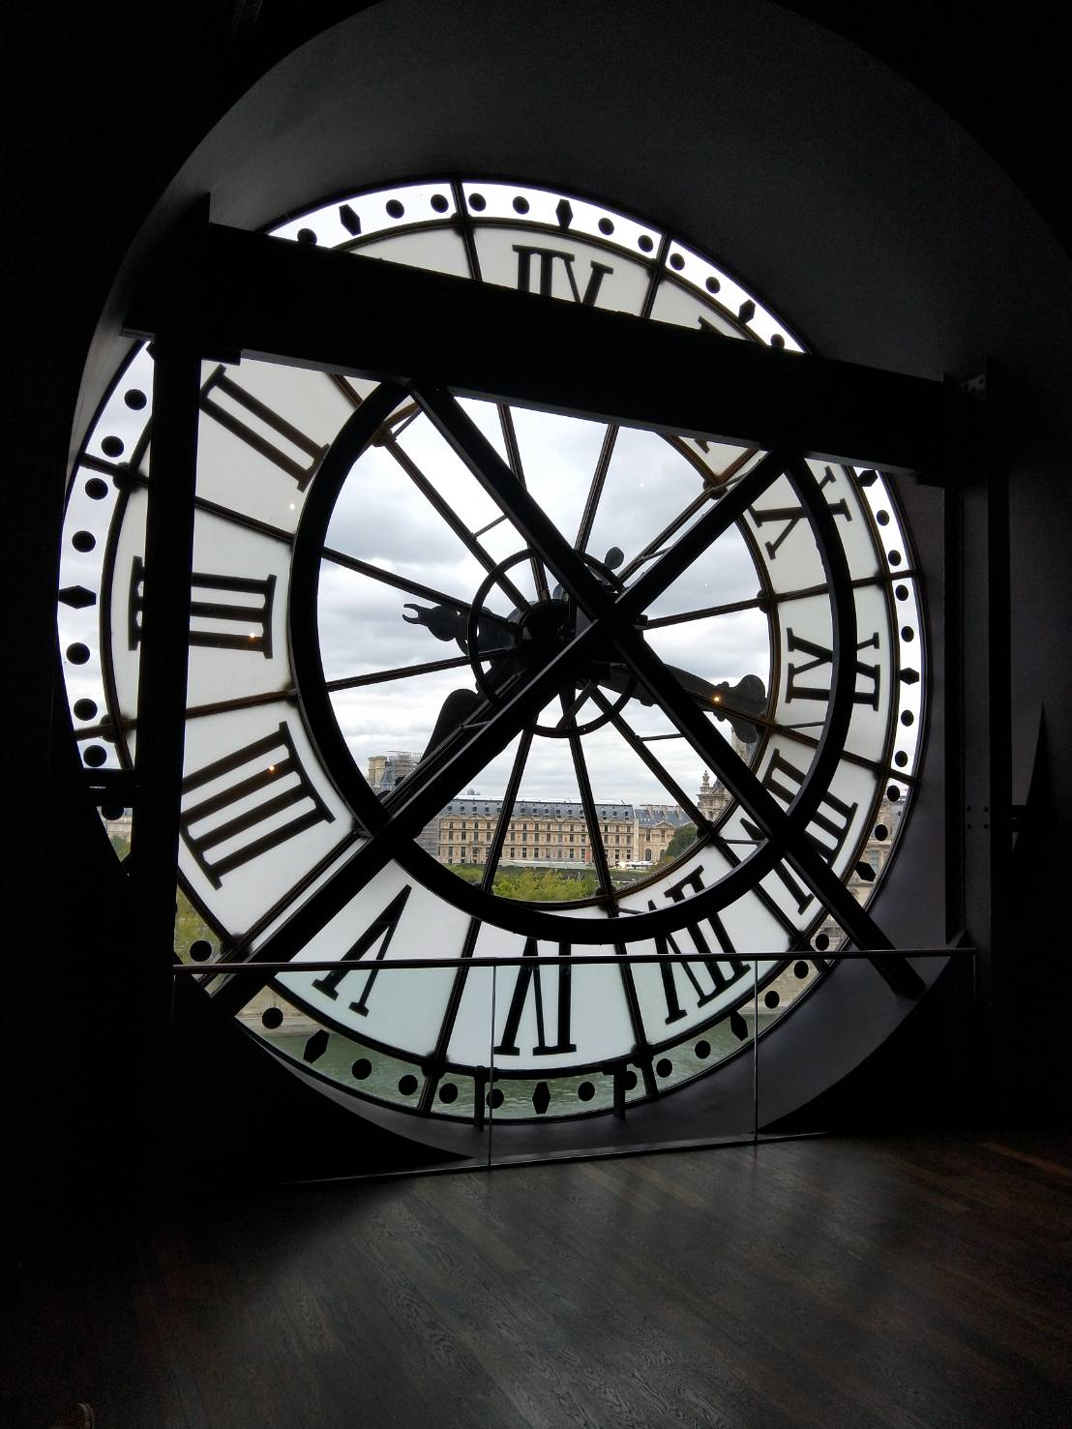
詐領鐘點費
未辦理講習虛報、挪用

Slide 37
【未辦理講座，偽造單據核銷】
某市衛生所護士，利用負責「中老年健康促進及慢性病防治宣導講座」業務之職務上機會，明知未聘請講師辦理該活動不得請領講師費，卻虛偽製作講師鐘點費領據，並偽造醫師簽名，使不知情之審核人員陷於錯誤，從而詐得講師費8,000元。

Slide 38
【未授課指導，偽造單據核銷】
甲校長擔心社團活動講師鐘點費剩餘款繳回國庫，可能造成教育局認為學校執行率不佳，影響日後申請相關經費，指示社團活動組組長乙以督導校慶慶祝大會名義，核撥給未實際執行社團活動授課指導之教師丙。
乙遂製作不實領據及憑證黏存單2筆共7,200元交予不知情之教師丙填寫蓋章，甲用印決行而同意支付鐘點費，嗣由不知情之出納組人員撥付 7,200 元。

Slide 39
檢視事項
鐘點費
□ 是否訂定鐘點費核銷相關規定，要求辦理經費核銷時，應檢具活動照片及參與人員簽到表等資料以茲證明？
□ 辦理講習活動簽陳內容與實際辦理情形是否相符？主辦科室主管人員是否落實督導責任親至現場確認辦理情形？

Slide 40
【未維修保養公務車仍申領相關費用】
【詐領山莊臨時清潔工薪資】
【詐領雜樹（草）環境清潔小額採購費】

Slide 41
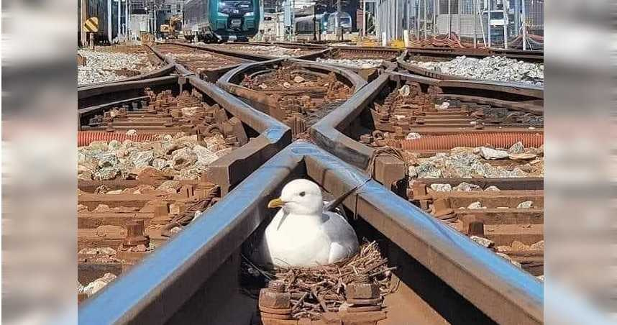
侵占公有財物

Slide 42
【侵吞經手門票收入】
甲為林務局技術士，調派於森林遊樂區負責門票收費等業務，卻以收取遊客繳交之入園費用，但不開立統一發票之方式，將遊樂區摺頁及找零交付遊客後即讓遊客入園，並私自侵占前開款項而未依規定繳回公庫（行為共計9次），侵占金額合計新台幣1,140元。
臺灣台中地方法院於判決甲違反貪污治罪條例第4條第1項第1款侵占公用財物罪，應執行有期徒刑2年，緩刑4年，褫奪公權1年。

Slide 43
【侵占使用商場禮券】
獎勵金計畫結束後，剩餘 411 張禮券交由甲保管。甲身為公務員竟意圖為自己不法所有，基於侵占公用公有財物之犯意，以 7 萬 5,980 元在家樂福購買電動機車 1 輛供己使用，並以該批價值4萬 1,100 元之禮券支付部分車款，餘額 3萬4,880元則以其信用卡刷卡支付，將該批家樂福禮券予以侵占入己。

Slide 44
【變賣保管郵票】
甲明知其負責保管之郵票係屬公有財物，應提供公用，並於離職調任時應辦理移交，竟基於意圖為自己不法所有之犯意，於離職時未移交上開其因職務保管之郵票計面額99萬7,040元，並將之侵占入己。事後將前開侵占其中部分面額44萬1,118元之郵票，以85折價計37萬4,951元之價格，轉賣給不知情之店家

Slide 45
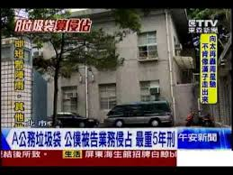
其他常見可能觸犯侵占公物罪樣態：
將公務上持有的個人電腦帶回家使用，繳回舊型電腦
將公家座車提供妻兒使用
將辦公室文具、郵票帶回家使用等

Slide 46
檢視事項
□ 售票、收票處等經手現金之場所，是否裝置錄影設備，並樹立「索取門票及統一發票」告示俾利查核？
□ 機關是否建立財產管理系統？財產管理系統登錄之資訊是否確實登錄、更新？
□ 機關是否確實辦理財產盤點工作，並作成盤點紀錄以供查驗？

Slide 47
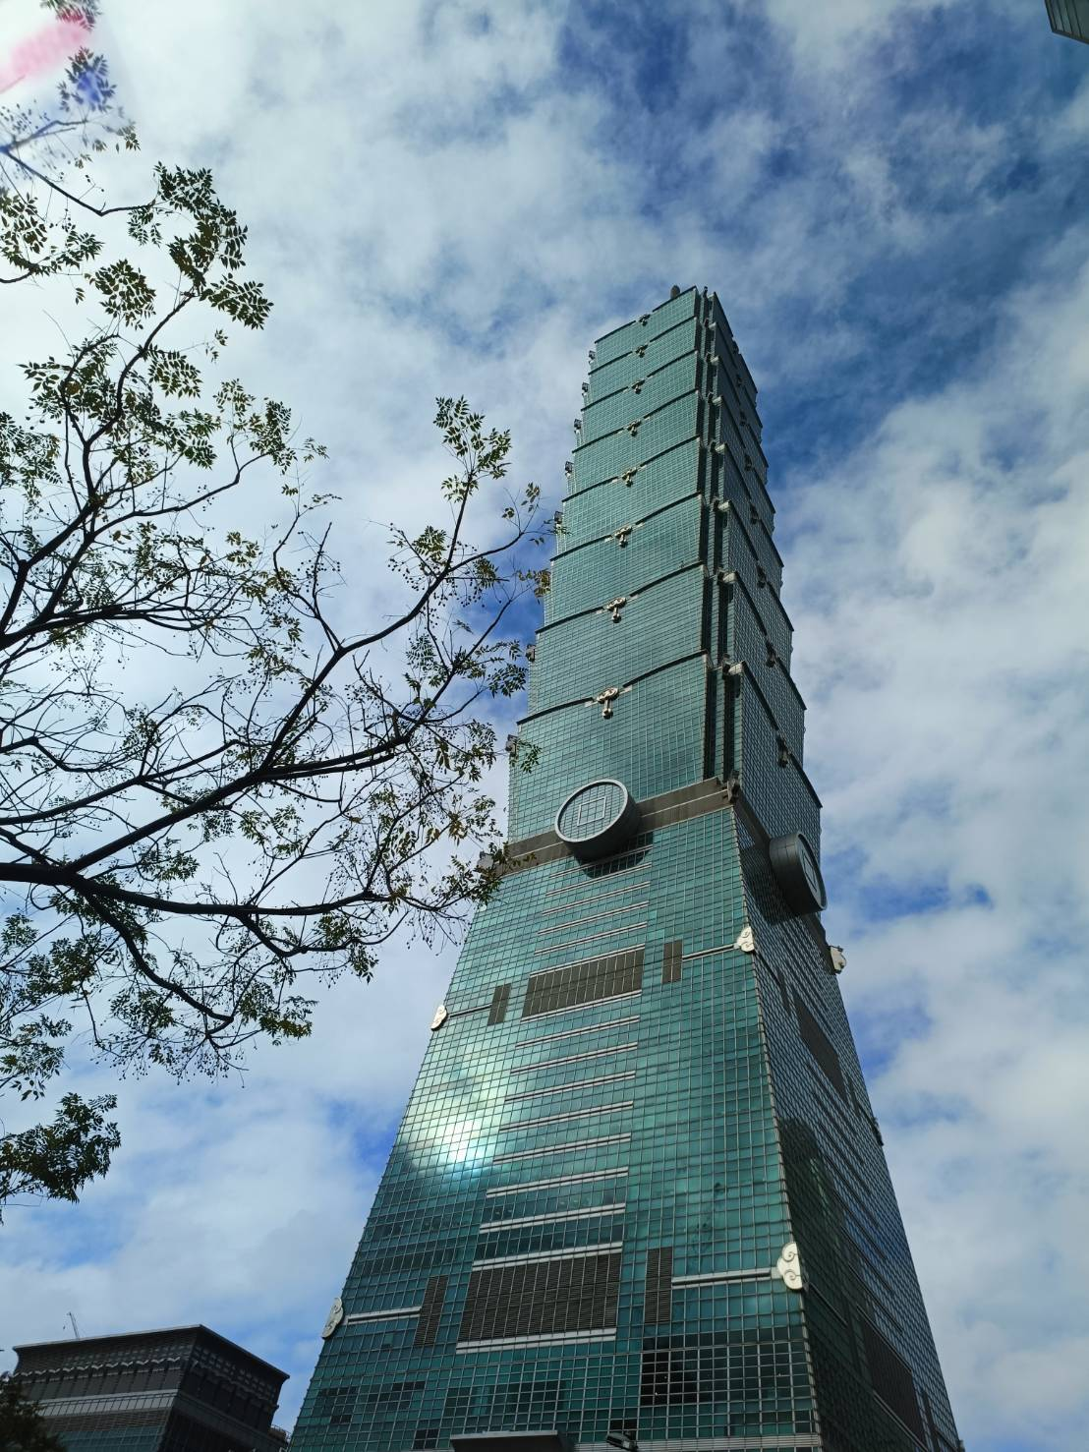
勿輕小事，小隙沈舟；
勿輕小物，小蟲毒身。
一念之間
心中無一物，
其大浩然無涯

Slide 48
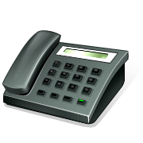
敬請指教
～謝謝聆聽～
: 鄭智元
: 0925233520
: cjy6117@gmail.com

